Slide 1
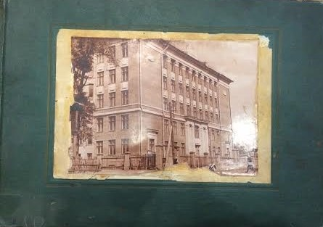

Slide 3
Делаем начало
Воодушевленные желание
написать историю своей родной школы, комсомольцы 8 «Г» класса с начала текущего учебного года приступили к изучению соответствующих материалов, в результате чего был создан данный альбом, который они дарят школьной партийной организации КПСС.

Slide 4
Н.А.Шиган

Slide 5
Директора 1945 – 1951 гг.
«Клавдия Георгиевна Давнис была директором 388 средней школы с 1945 по 1946 год. Заведующей учебной частью был в то время П.М.Метревелли. К числу старейших учителей относятся М.В.Косновицкая, К.В.Горюхина, З.С.Киселева, С.Г. Попов и поныне работающие в нашей школе.
С 1 сентября 1946 года школу приянли мы – директор П.П.Анастасенко и завуч я».
(рассказывает один из кадровиков ее, Анна Петровна Нечаева, возглавляющая и теперь в ней учебную часть. 1 декабря 1955 )

Slide 6
П.П. Анастасенко

Slide 7
Анна Петровна Нечаева

Slide 8
А.М.Вуколов

Slide 9
Военпреп со своими учениками

Slide 10
«И.С.Соколова, препод. анг. яз. со своими питомцами»

Slide 11
Вот кого растит наша школа!
Мастер спорта по плаванию,
б. офицер Советской Армии

Slide 12
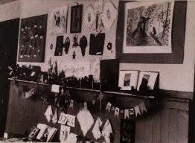
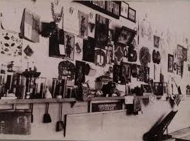
Тебе, родная партия! (Подарки XX съезду КПСС, февраль 1956 г.)

Slide 14
"Сами ребята как-то переменились", 11 мая 1956 г.
Новые классы, кабинеты, свободные коридоры. Всюду чистота, порядок, опрятность!
Учеба началась!
Спасибо родная Коммунистическая партия за сердечную заботу о нас, советских детях!
Трудно представит то удовлетворение, что работаешь в новой школе", - говорит один из кадровиков школы П. М. Вольтищев.

Slide 15
«Неутомимый биолог Вельтищев в своем кабинете»

Slide 16
В кабинете физика (Годецкий М.К.)

Slide 17
Создание "истории" дело довольно трудное.
Это поняли мы сразу же, как начали свою работу. Давность лет, переезды с места на место, потеря многих документов, занятость людей и многое другое не дали нам возможности представить в этом альбоме историю школы в полном ее виде. И всё же нам кажется и то, что мы вместе с нашим классным руководителем сумели дать ... прольет некоторый свет на тот славный путь, который прошла наша школа - одна из типичных школ Москвы - вырастившая не одного строителя светлого будущего.

Slide 18
Авторы альбом ученики 8 «г»

Slide 19
«В начале учебы в 1951 году решением вышестоящих органов возглавлять нашу школу стал Л.О.Давнис…»

